Slide 1
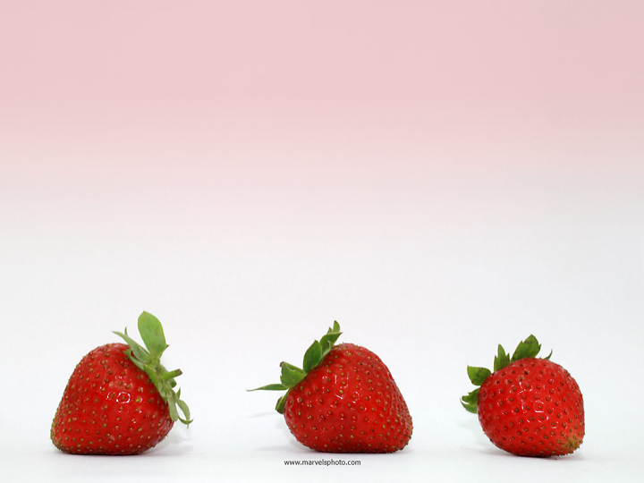


Giáo án: Âm nhạc
Đề tài: Dạy hát: Gà trống mèo con và cún con
Nghe hát: Gà gáy le te
Trò chơi: Tai ai tinh
Người soạn: Nguyễn Thị Tuyết Nhung

Slide 2




Chương trình: ''Trò chơi âm nhạc''
Những Con Vật Đáng Yêu

Slide 3
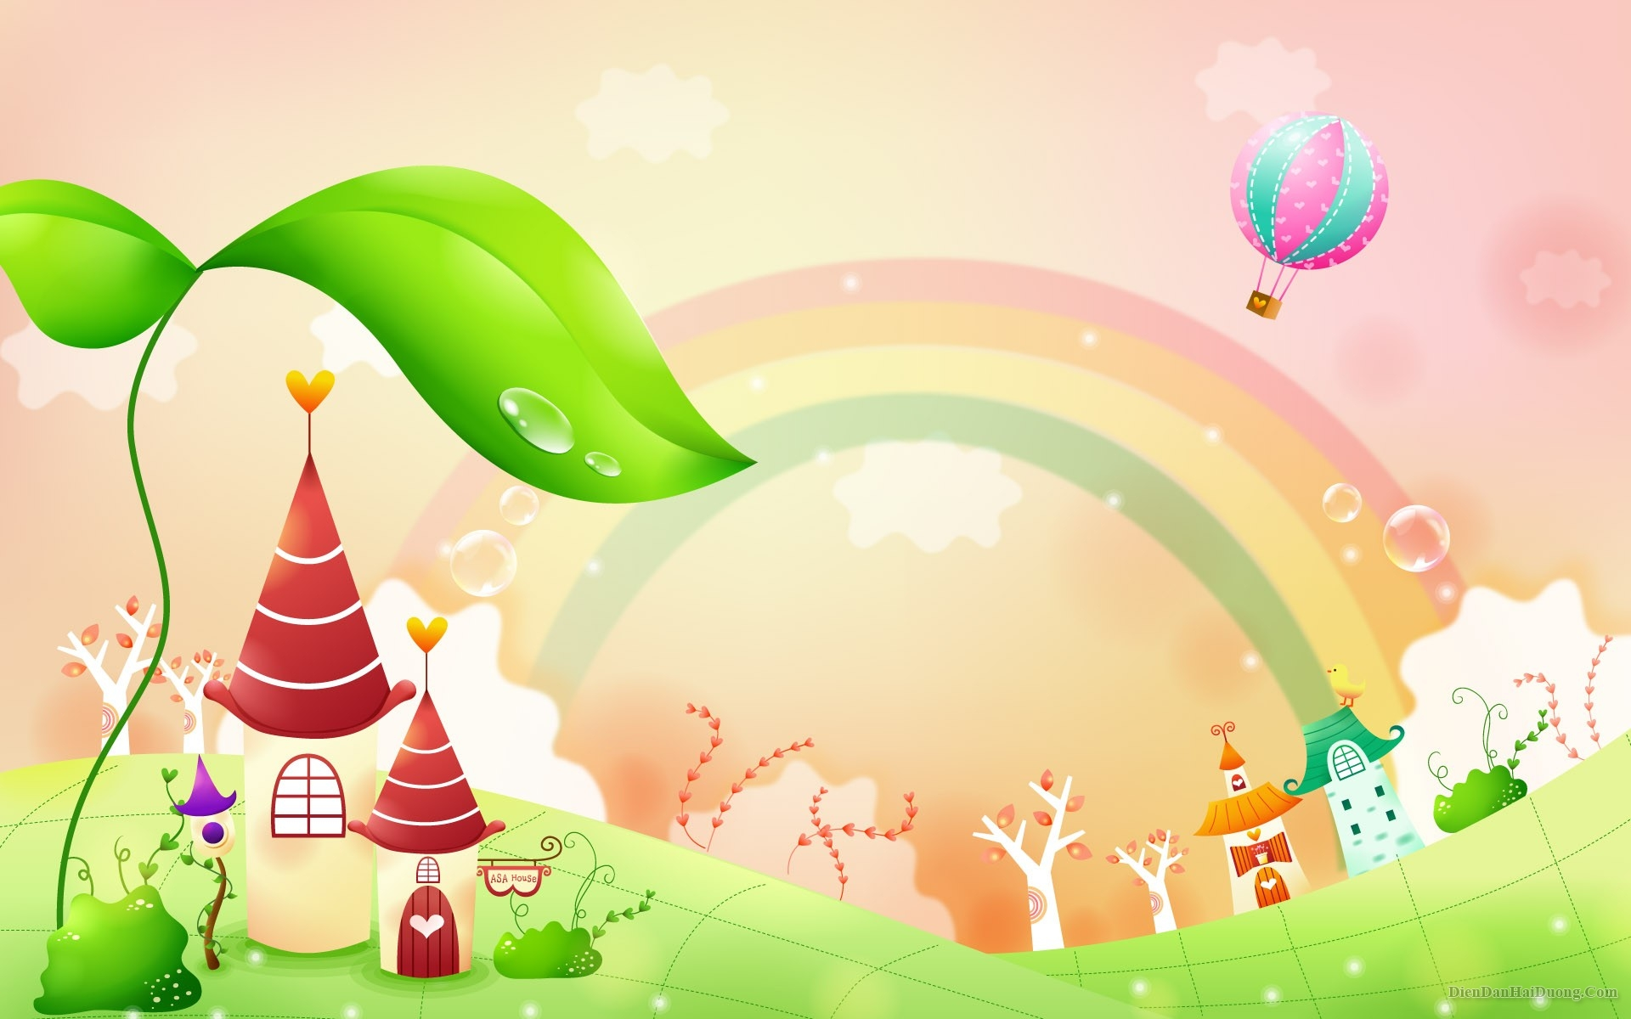
1. Phần thi thứ nhất:
''Bắt chước tiếng kêu các con vật''

Slide 4
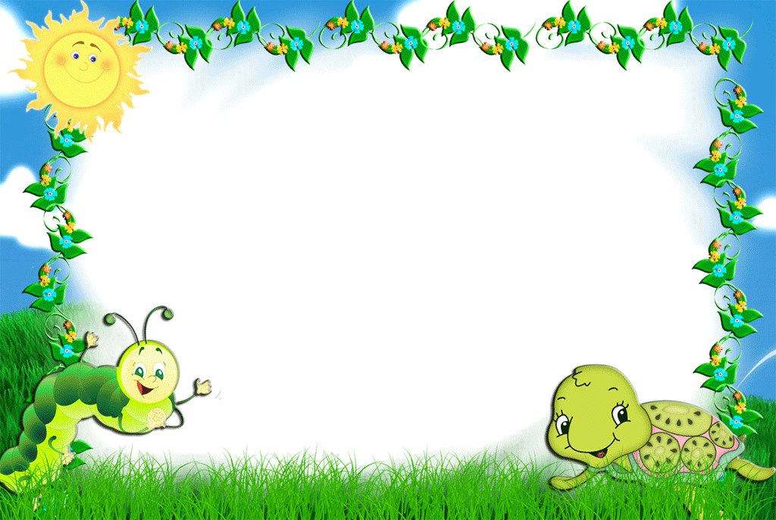
2. Phần thi thứ hai:
''Chung sức thi tài''

Slide 5
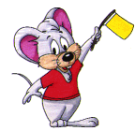
Dạy Hát:
Gà Trống Mèo Con Và Cún Con

Slide 6
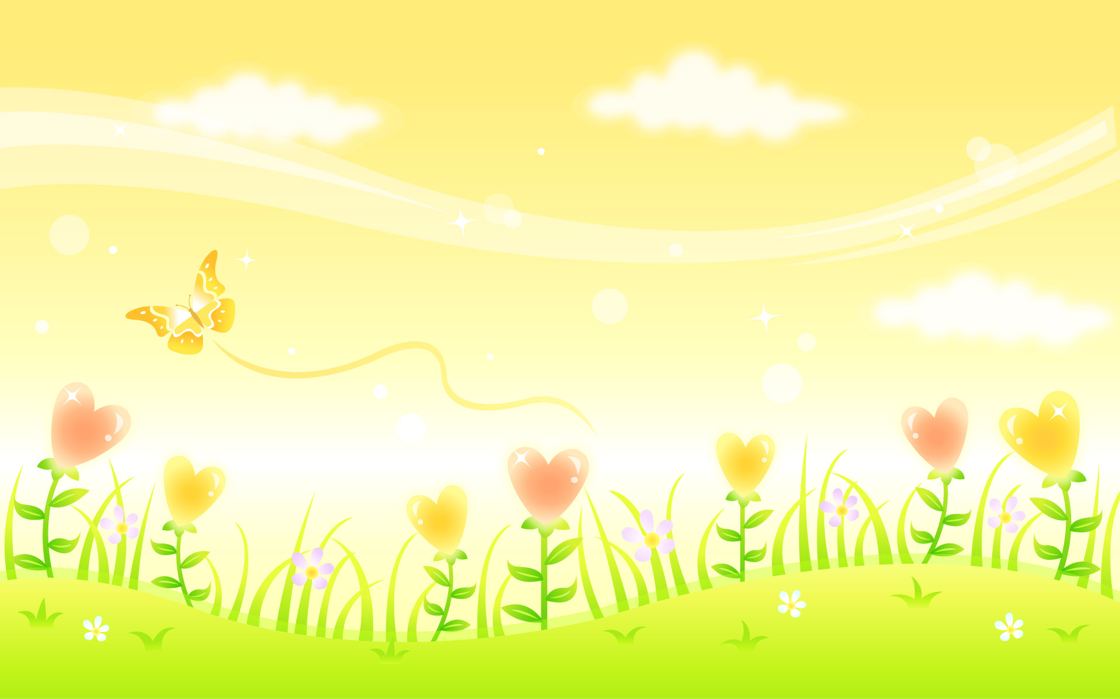
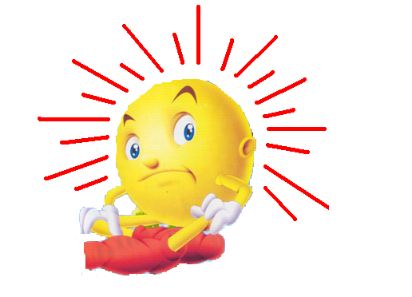
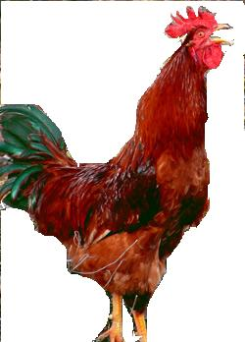

3. Phần thi thứ ba:
''Qùa tặng âm nhạc''
Nghe Hát: Gà Gáy Le Te

Slide 7
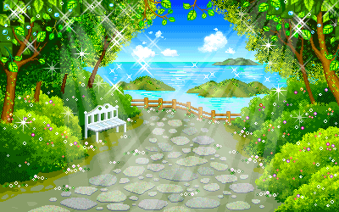
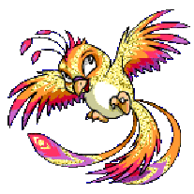


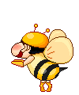
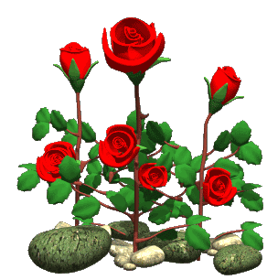




Slide 8

4. Phần thi thứ tư:
Trò chơi: '' Tai ai tinh''

Slide 9


Slide 11
